Slide 1


Slide 2


Slide 3
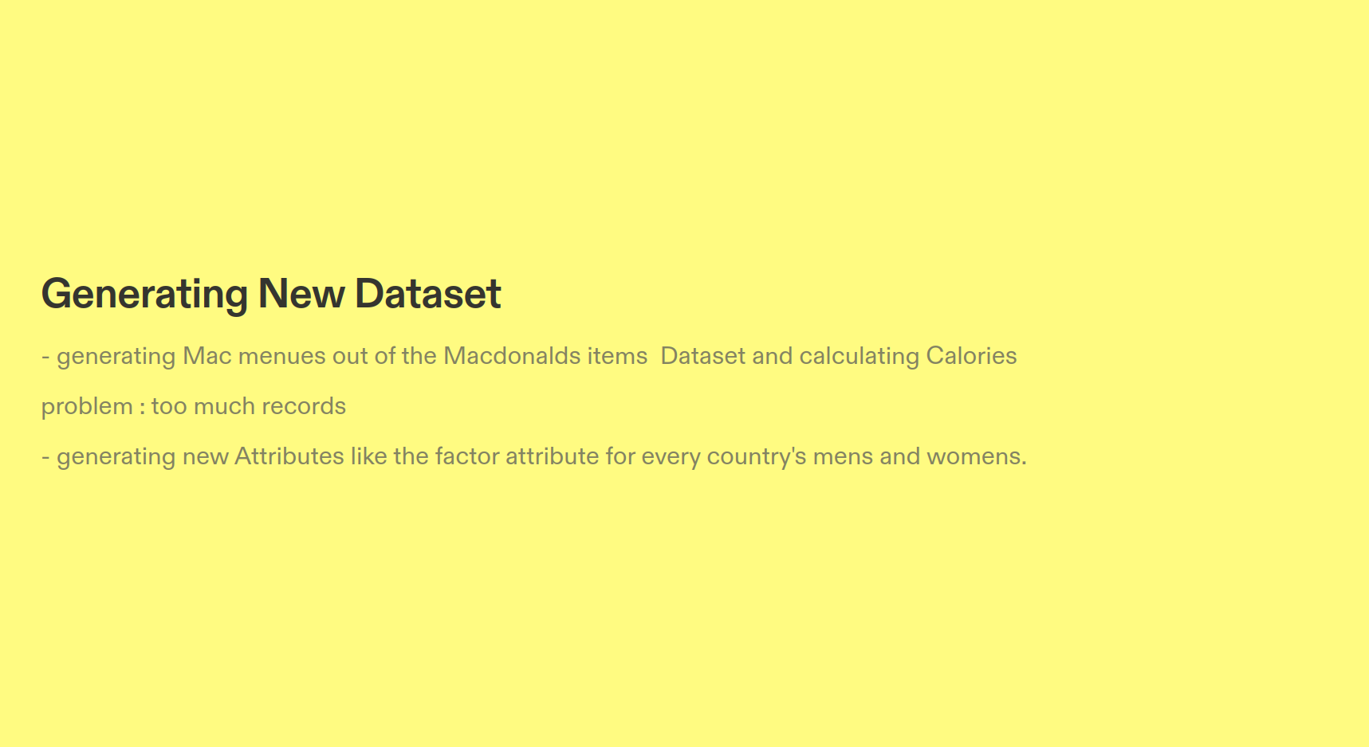

Slide 4
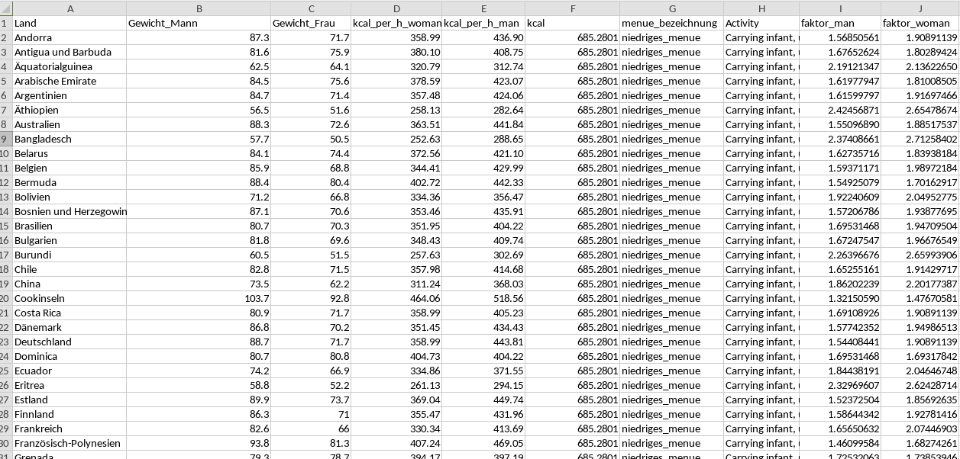
Result Dataset
Land, Gewicht_Mann, Gewicht_Frau, kcal_per_h_woman, kcal_per_h_man,kcal, Activity
menue_bezeichnung : niedrig, mittel, hoch
faktor_man, faktor_woman: A factor that indicates how many hours of training are required to burn off the menu.

Slide 5
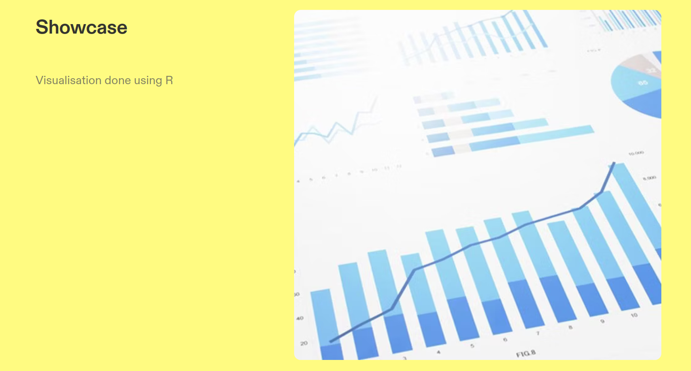

Slide 6
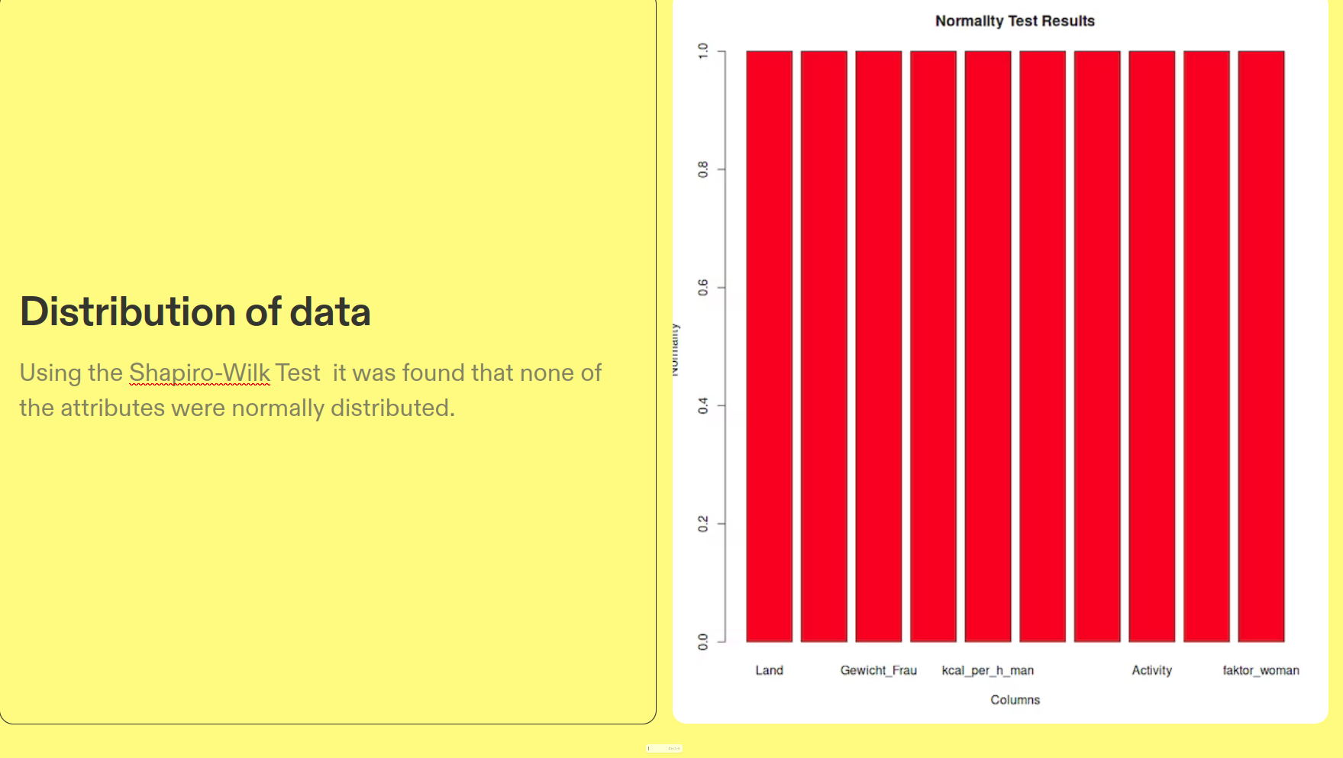

Slide 7
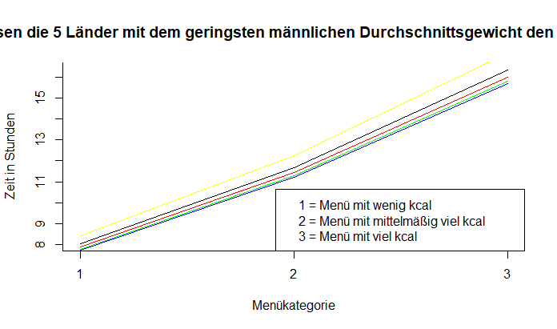
Top 5 Länder mit geringstem Durchschnittsgewicht und Dauer des Trainings

Slide 8
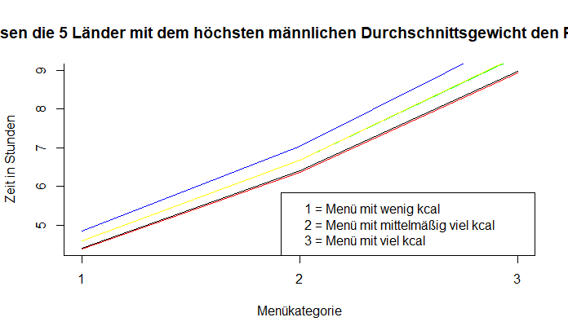
Top 5 Länder mit höchstem männlichen Durchschnittsgewicht und Dauer für Verbrauch

Slide 9
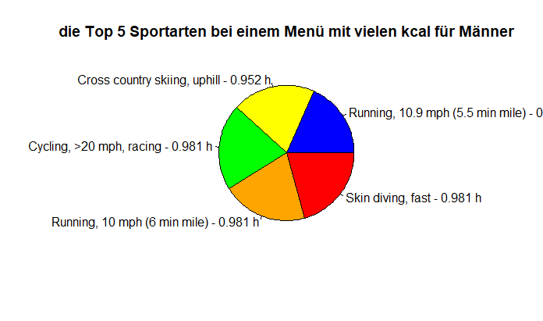
Top 5 Sportarten bei Menü mit vielen Kalorien für Deutschland neu

